Slide 1
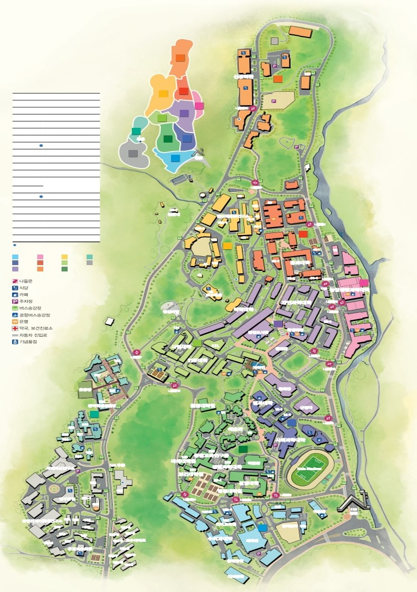
들개 포획틀 설치 현황(2019.8.20.)
⑫
⓼
⓻
⓾
⓺
⑪
⓽
⓹
⓸
⓶
⓷
⓵

Slide 2
순 번 | 위 치 | 크 기 | 비 고
① | 74동 오르막길 옆 공터 | 대 | -
② | 버들골 1 | 대 | 2019. 5. 23. 자하연 → 이동설치
③ | 교수회관 아래 공터 | 중 | 노후화 됨
④ | 버들골 2 | 소
⑤ | 버들골 3 | 대
⑥ | 풍산마당 뒤편 | 중 | 노후화 됨
⑦ | 댐 아래 공터 | 중 | -
⑧ | 관악사 운동장(야구연습장) | 대 | 2019. 5. 21. 구매 / 설치
⑨ | 환경대학원 건물 뒤(처마 밑) | 대 | 2019. 5. 21. 구매 / 설치
⑩ | 904동 후면 보행로 | 대 | 2019. 5. 21. 구매 / 설치
⑪ | 49동 뒤 언덕 | 대 | 2019. 8. 9. 추가설치
⑫ | 926동 옆 | 대 | 2019. 8. 9. 추가설치

